Slide 1
图论及其应用
复习课件
数学科学学院

Slide 2
本次课主要内容
期末复习
(一)、重点概念
(二)、重要结论
(三)、应用

Slide 3
(一)、重点概念
1、图、简单图、图的同构与自同构、度序列与图序列、补图与自补图、两个图的联图、两个图的积图、偶图；
(1) 图：一个图是一个序偶<V,E>，记为G=(V,E),其中：
1) V是一个有限的非空集合，称为顶点集合,其元素称为顶点或点。用|V|表示顶点数；
2) E是由V中的点组成的无序对构成的集合，称为边集，其元素称为边，且同一点对在E中可以重复出现多次。用|E|表示边数。
(2) 简单图：无环无重边的图称为简单图。

Slide 4
(3) 图的度序列：
一个图G的各个点的度d₁, d₂,…, d_{n}构成的非负整数组(d₁, d₂,…, d_{n})称为G的度序列 。
注：度序列的判定问题是重点。
(4) 图的图序列：
一个非负数组如果是某简单图的度序列，我们称它为可图序列，简
称图序列。
注：图序列的判定问题是重点。
(5) 图的同构：

Slide 5

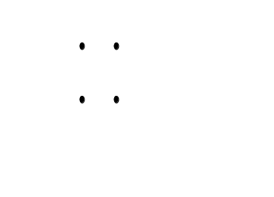
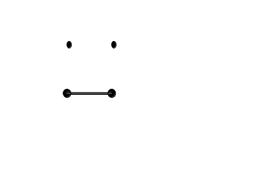
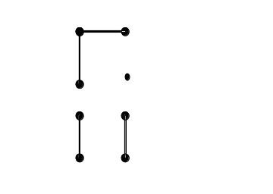
设有两个图G₁=(V₁,E₁)和G₂=(V₂,E₂),若在其顶点集合间存在双射，使得边
之间存在如下关系：设u₁↔u₂v₁↔v₂, u₁,v₁ V₁, u₂,v₂ V₂; u₁v₁ E₁,当
且仅当u₂v₂ E₂,且u₁v₁与u₂v₂的重数相同。称G₁与G₂同构，记为：
例1 指出4个顶点的非同构的所有简单图。
分析：四个顶点的简单图最少边数为0，最多边数为6，所以
可按边数进行枚举。

Slide 6
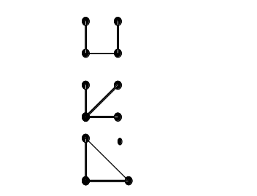
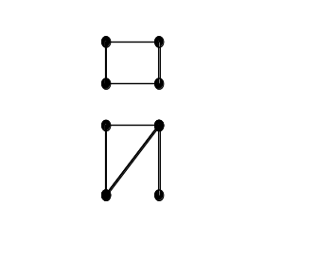
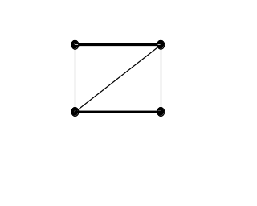
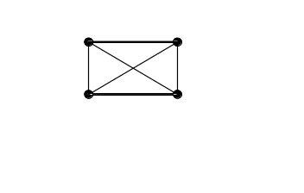



(6) 补图与自补图
1) 对于一个简单图G =（V, E），令集合
则图H =（V，E₁\E）称为G的补图，记为
2) 对于一个简单图G =（V, E），若 ，称G为自补图。
注：要求掌握自补图的性质。

Slide 7



(7) 联图
设G₁,G₂是两个不相交的图，作G₁+G₂，并且将G₁中每个顶点和G₂中的每个顶点连接，这样得到的新图称为G₁与G₂的联图。记为 ：
(8) 积图
设 是两个图。对点集
的任意两个点u=(u₁,u₂)与v=(v₁,v₂),当(u₁=v₁和u₂adjv₂)或(u₂=v₂和u₁adjv₁)时，把u与v相连。如此得到的新图称为G₁与G₂的积图。记为

Slide 8
(9) 偶图
所谓具有二分类（X, Y）的偶图（或二部图）是指一个图，它的点集可以分解为两个(非空)子集X和Y，使得每条边的一个端点在中，另一个端点在Y中.
注: 掌握偶图的判定。
2、树、森林，生成树，最小生成树、根树、完全m元树。
(1) 树
不含圈的图称为无圈图，树是连通的无圈图。
(2) 森林
称无圈图G为森林。

Slide 9
(3) 生成树
图G的一个生成子图T如果是树，称它为G的一棵生成树；若T为森林，称它为G的一个生成森林。
生成树的边称为树枝，G中非生成树的边称为弦。
(4) 最小生成树
在连通边赋权图G中求一棵总权值最小的生成树。该生成树称为最小生成树或最小代价树。
注：要求熟练掌握最小生成树的求法。
(5) 根树
一棵非平凡的有向树T，如果恰有一个顶点的入度为0，而其余所有顶点的入度为1，这样的的有向树称为根树。其中入度为0的点称为树根，出度为0的点称为树叶，入度为1，出度大于或等于1的点称为内点。又将内点和树根统称为分支点。

Slide 10
(6) 完全m元树
对于根树T，若每个分支点至多m个儿子，称该根树为m元根树；若每个分支点恰有m个儿子，称它为完全m元树。
注：对于完全m元树，要弄清其结构。
3、途径(闭途径)，迹(闭迹), 路(圈), 最短路，连通图，连通分支，点连通度与边连通度。
注：上面概念分别在1和3章
4、欧拉图，欧拉环游，欧拉迹，哈密尔顿圈，哈密尔顿图，哈密尔顿路，中国邮路问题，最优H圈。

Slide 11
(1) 欧拉图与欧拉环游
对于连通图G，如果G中存在经过每条边的闭迹，则称G为欧拉图，简称G为E图。欧拉闭迹又称为欧拉环游，或欧拉回路。
(2) 欧拉迹
对于连通图G，如果G中存在经过每条边的迹，则称该迹为G的一条欧拉迹。
(3) 哈密尔顿图与哈密尔顿圈
如果经过图G的每个顶点恰好一次后能够回到出发点，称这样的图为哈密尔顿图，简称H图。所经过的闭途径是G的一个生成圈，称为G的哈密尔顿圈。
(4) 哈密尔顿路
图G的经过每个顶点的路称为哈密尔顿路。

Slide 12
5、匹配、最大匹配、完美匹配、最优匹配、因子分解。
(1) 匹配
匹配 M--- 如果M是图G的边子集(不含环），且M中的任意两条边没有共同顶点，则称M是G的一个匹配或对集或边独立集。
(2) 最大匹配与完美匹配
最大匹配 M--- 如果M是图G的包含边数最多的匹配，称M是G的一个最大匹配。特别是，若最大匹配饱和了G的所有顶点，称它为G的一个完美匹配。
(3) 最优匹配
设G=(X, Y)是边赋权完全偶图，G中的一个权值最大的完美匹配称为G的最优匹配。

Slide 13
(4) 因子分解
所谓一个图G的因子分解，是指把图G分解为若干个边不重的因子之并。
注：要弄清楚因子分解和完美匹配之间的联系与区别。
6、平面图、极大平面图、极大外平面图、平面图的对偶图。
(1) 平面图： 如果能把图G画在平面上，使得除顶点外，边与边之间没有交叉，称G可以嵌入平面，或称G是可平面图。可平面图G的边不交叉的一种画法，称为G的一种平面嵌入，G的平面嵌入表示的图称为平面图。

Slide 14
(2) 极大平面图: 设G是简单可平面图，如果G是Ki (1≦i≦4),或者在G的任意非邻接顶点间添加一条边后，得到的图均是非可平面图，则称G是极大可平面图。
极大可平面图的平面嵌入称为极大平面图。
(3) 极大外平面图：若一个可平面图G存在一种平面嵌入，使得其所有顶点均在某个面的边界上，称该图为外可平面图。外可平面图的一种外平面嵌入，称为外平面图。
(4) 平面图的对偶图：给定平面图G，G的对偶图G*如下构造：
1) 在G的每个面f_{i}内取一个点v_{i}*作为G*的一个顶点；
2) 对G的一条边e, 若e是面 f_{i} 与 f_{j} 的公共边，则连接v_{i}*与v_{j}*，且连线穿过边e;若e是面fi中的割边，则以v_{i}为顶点作环，且让它与e相交。

Slide 15


7、边色数、点色数、色多项式
(1)、边色数
设G是图，对G进行正常边着色需要的最少颜色数，称为G的边色数，记为：
(2)、点色数
对图G正常顶点着色需要的最少颜色数，称为图G的点色数。图G的点色数用 表示。
(3)、色多项式
对图进行正常顶点着色，其方式数P_{k}(G)是k的多项式，称为图G的色多项式。

Slide 16
8、强连通图、单向连通图、弱连通图
(1)、强连通图
若D的中任意两点是双向连通的，称D是强连通图；
(2)、弱连通图
若D的基础图是连通的，称D是弱连通图；
(3)、单向连通图
若D的中任意两点是单向连通的，称D是单向连通图。

Slide 17
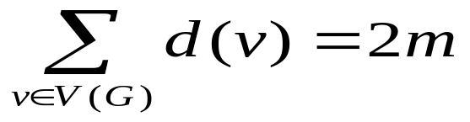
(二)、重要结论
1、握手定理及其推论
定理1： 图G= (V, E)中所有顶点的度的和等于边数m的2倍，即：
推论1 在任何图中，奇点个数为偶数。
推论2 正则图的阶数和度数不同时为奇数 。

Slide 18

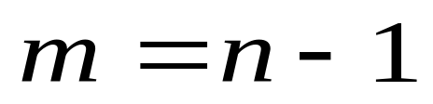
2、托兰定理
定理2 若n阶简单图G不包含K_{l+1}，则G度弱于某个完全 l 部图 H，且若G具有与 H 相同的度序列，则:
3、树的性质
定理3 设T是(n, m)树，则：
4、最小生成树算法

Slide 19
5、偶图判定定理
定理4 图G是偶图当且仅当G中没有奇回路。
6、敏格尔定理
定理5 (1) 设x与y是图G中的两个不相邻点，则G中分离点x与y的最小点数等于独立的(x, y)路的最大数目；
(2)设x与y是图G中的两个不相邻点，则G中分离点x与y的最小边数等于G中边不重的(x, y)路的最大数目。
7、欧拉图、欧拉迹的判定

Slide 20

定理6 下列陈述对于非平凡连通图G是等价的：
(1) G是欧拉图；
(2) G的顶点度数为偶数；
(3) G的边集合能划分为圈。
推论： 连通非欧拉图G存在欧拉迹当且仅当G中只有两个顶点度数为奇数。
8、H图的判定
定理7 (必要条件) 若G为H图，则对V(G)的任一非空顶点子集S，有：

Slide 21
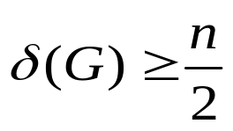

定理8 (充分条件) 对于n≧3的单图G，如果G中有：
定理9 (充分条件) 对于n≧3的单图G，如果G中的任意两个不相邻顶点u与v，有：
定理10 (帮迪——闭包定理) 图G是H图当且仅当它的闭包是H图。

Slide 22
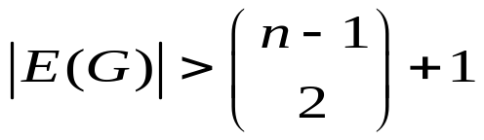
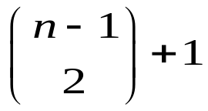
定理11(Chvátal——度序列判定法) 设简单图G的度序列是(d₁,d₂,…,d_{n}), 这里，d₁≦d₂≦…≦d_{n},并且n≧3.若对任意的m<n/2,或者 d_{m}>m,或者d_{n-m} ≧ n-m,则G是H图。
定理12 设G是n阶单图。若n≧3且
则G是H图；并且，具有n个顶点 条边的非H图只有C_{1,n}以及C_{2,5}.

Slide 23
8、偶图匹配与因子分解
定理13 (Hall定理）设G=(X, Y)是偶图，则G存在饱和X每个顶点的匹配的充要条件是：
推论：若G是k (k>0)正则偶图，则G存在完美匹配。
定理14 (哥尼，1931) 在偶图中，最大匹配的边数等于最小覆盖的顶点数。
定理15 K_{2n}可一因子分解。

Slide 24
定理16 具有H圈的三正则图可一因子分解。
定理17 K_{2n+1}可2因子分解。
定理18 K_{2n}可分解为一个1因子和n-1个2因子之和。
定理19 每个没有割边的3正则图是一个1因子和1个2因子之和。
最优匹配算法(见教材）
9、平面图及其对偶图
1)、平面图的次数公式

Slide 25
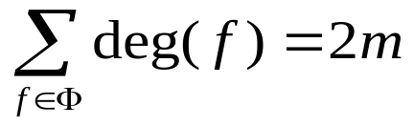

定理20 设G=(n, m)是平面图，则：
2)、平面图的欧拉公式
定理21(欧拉公式) 设G=(n, m)是连通平面图，ф是G的面数，则：
3)、几个重要推论

Slide 26
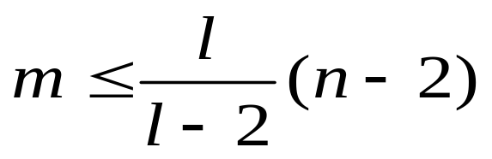
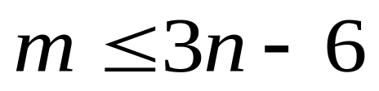

推论1 设G是具有n个点m条边ф个面的连通平面图，如果对G的每个面f ,有：deg (f) ≥ l ≥3,则：
推论2 设G是具有n个点m条边ф个面的简单平面图，则：
推论3 设G是具有n个点m条边的简单平面图，则：

Slide 27
注：掌握证明方法。
4)、对偶图的性质
定理22 平面图G的对偶图必然连通.
5)、极大平面图的性质
定理23 设G是至少有3个顶点的平面图，则G是极大平面图，当且仅当G的每个面的次数是3且为单图。
10、着色问题
1)、边着色

Slide 28




定理24
定理25 (哥尼，1916)若G是偶图，则
定理26 (维津定理，1964) 若G是单图，则：
定理27 设G是单图且Δ(G)>0。若G中只有一个最大度点或恰有两个相邻的最大度点，则：

Slide 29


定理28 设G是单图。若点数n=2k+1且边数m>kΔ,则：
定理29 设G是奇数阶Δ正则单图,若Δ>0,则：
2)、点着色
定理30 对任意的图G，有：

Slide 30



定理31(布鲁克斯，1941) 若G是连通的单图，并且它既不是奇圈，又不是完全图，则：
3)、色多项式
1)、递推计数法
定理32 设G为简单图，则对任意 有：
2)、理想子图计数方法

Slide 31


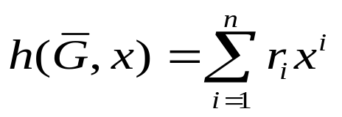


(1) 画出G的补图
(2) 求出关于补图的
(3) 写出关于补图的伴随多项式
(4) 将 代入伴随多项式中得到P_{k}(G)。
11、根树问题
定理32 在完全m元树T中，若树叶数为t , 分支点数为i , 则：

Slide 32
(三)、图论应用
重点掌握如下两方面应用
1、 偶图匹配问题
例1 有7名研究生 A, B, C, D, E, F, G毕业寻找工作。就业处提供的公开职位是：会计师(a) ,咨询师(b),编辑(c ),程序员(d), 记者(e), 秘书(f)和教师(g)。每名学生申请的职位如下：
A : b, c ; B : a, b, d, f, g ; C : b, e ; D : b, c, e ;
E : a, c, d, f ; F : c, e ; G : d, e, f, g ;
问：学生能找到理想工作吗？

Slide 33
解：如果令X=｛A, B, C, D, E, F, G｝,Y=｛a, b, c, d, e, f , g｝,X中顶点与Y中顶点连线当且仅当学生申请了该工作。于是，得到反映学生和职位之间的状态图：
A
B
C
D
E
F
G
a
b
c
d
e
f
g
问题转化为是否有饱和X每个顶点的一个匹配。

Slide 34
当S取X中四元点集时，若取S=｛A,C,D,F｝,则有3=|N(S)|<|S|=4
所以，不存在饱和X每个顶点的匹配。
2、 着色问题
1)、 边着色问题
例2 (排课表问题) 在一个学校中，有7个教师12个班级。在每周5天教学日条件下，教课的要求由如下矩阵给出：

Slide 35
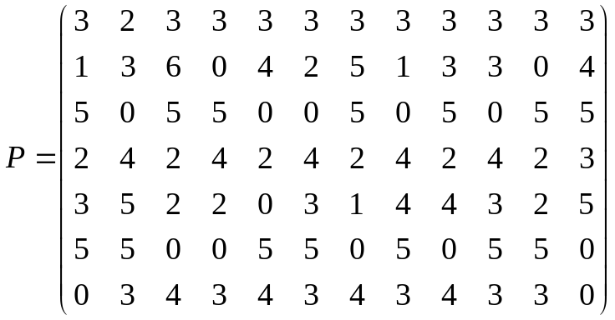
y₁
y₂
y₃
y₄
y₅
y₆
y₇
y₈
y₉
y₁₀
y₁₁
y₁₂
x₁
x₂
x₃
x₄
x₅
x₆
x₇
其中，p_{ij}表示x_{i}必须教y_{j}班的节数。求：
(1) 一天分成几节课，才能满足所提出的要求？
(2) 若安排出每天8节课的时间表，需要多少间教室？

Slide 36
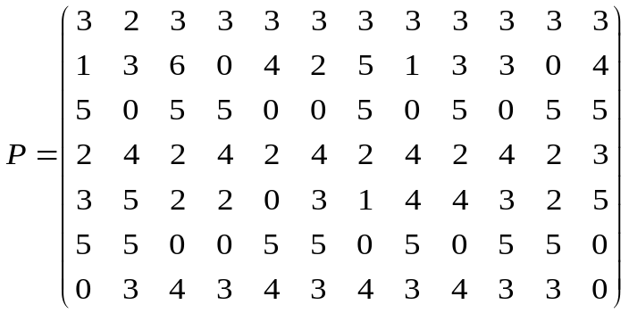
y₁
y₂
y₃
y₄
y₅
y₆
y₇
y₈
y₉
y₁₀
y₁₁
y₁₂
x₁
解：问题可模型为一个偶图。
x₂
x₃
一节课对应边正常着色的一个色组。由于G是偶图，所以边色数为G的最大度35。这样，最少总课时为35节课。平均每天要安排7节课。
x₄
x₅
x₆
x₇
如果每天安排8节课，因为G的总边数为240，所以需要的教室数为240/40=6。

Slide 37
例3 (比赛安排问题) Alvin (A)曾邀请3对夫妇到他的避暑别墅住一个星期。他们是：Bob和Carrie , David和Edith, Frank和Gena。由于这6人都喜欢网球运动，所以他们决定进行网球比赛。6位客人的每一位都要和其配偶之外的每位客人比赛。另外，Alvin将分别和David， Edith， Frank， Gena进行一场比赛。若没有人在同一天进行2场比赛，则要在最少天数完成比赛，如何安排？
解：用点表示参赛人，两点连线当且仅当两人有比赛。这样得到比赛状态图。
问题对应于求状态图的一种最优边着色(用最少色数进行正常边着色)。

Slide 38

B
状态图为：
E
G
C
D
F
A
图G
由于n=2×3+1, 所以k=3。而Δ=5 ，m=16>3×5=kΔ,所以由定理5知：

Slide 39
最优着色为：
B
E
G
C
D
F
A
图G

Slide 40
2)、 点着色问题
例4 课程安排问题：某大学数学系要为这个夏季安排课程表。所要开设的课程为：图论(GT), 统计学(S),线性代数(LA), 高等微积分(AC), 几何学(G), 和近世代数(MA)。现有10名学生(如下所示)需要选修这些课程。根据这些信息，确定开设这些课程所需要的最少时间段数，使得学生选课不会发生冲突。(学生用A_{i}表示）
A₁: LA, S ; A₂: MA, LA, G ; A₃: MA, G, LA;
A₄: G, LA, AC ; A₅: AC, LA, S ; A₆: G, AC;
A₇: GT, MA, LA ; A₈: LA,GT, S ; A₉: AC, S, LA;

Slide 41
A₁₀: GT, S。
解：把课程模型为图G的顶点，两顶点连线当且仅当有某个学生同时选了这两门课程。
GT
MA
S
G
LA
AC
选课状态图

Slide 42
如果我们用同一颜色给同一时段的课程顶点染色，那么，问题转化为在状态图中求对应于点色数的着色。
GT
(1) 求点色数
一方面，因图中含有奇圈(红色边), 所以，点色数至少为3。又因为点LA与该圈上每一个点均邻接，所以，点色数至少为4.
MA
S
G
LA
AC
选课状态图
另一方面，我们用4种色实现了G的正常点着色，所以，图的点色数为4.

Slide 43
(2) 求安排----具体着色
GT
MA
S
G
LA
AC
选课状态图

Slide 44
例5 交通灯的相位设置问题：如图所示，列出了繁华街道路口处的交通车道L1,L2,…,L9。在此路口处安置了交通灯。当交通灯处于某个相位时，亮绿灯的车道上的车辆就可以安全通过路口。为了(最终)让所有的车辆的灯都能够安全通过路口，对于交通灯来说，所需要的相位的最小数是多少？
L9
L8
L1
L7
L2
L6
L3
L4
L5

Slide 45
解：车道模型为顶点，两点连线当且仅当两个车道上的车不能同时安全地进入路口。
L1
L1
L2
L2
L9
L9
L8
L8
L3
L3
L7
L7
L4
L4
L6
L6
L5
L5
G
G
问题转化为求G的点色数。一方面，G中含有K₄,所以，点色数至少为4；

Slide 46
另一方面，通过尝试，用4种色实现了正常点着色。
3
L1
L2
1
2
L9
2
L8
L3
1
2
L7
L4
4
3
L6
L5
4
G
所以，最小相位为4。

Slide 47
Thank You !

